Slide 1
- 서울시 내 노인복지시설 입지선정 -
경영 빅데이터 분석 1조
201510048 박예진
201410891 고효원
201410689 박지원
201610624 윤희영
201610586 김영비

Slide 2
Contents
서론
선정 배경 및 주제소개
본론
데이터 분석 과정
결론
데이터 분석 결과와 결론 도출
질의응답

Slide 3
서론
선정 배경 및 주제 소개
- 1 -

Slide 4
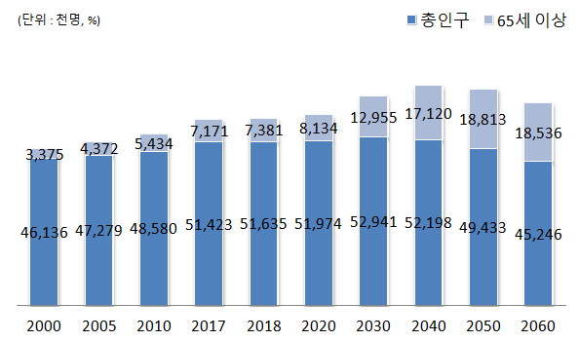
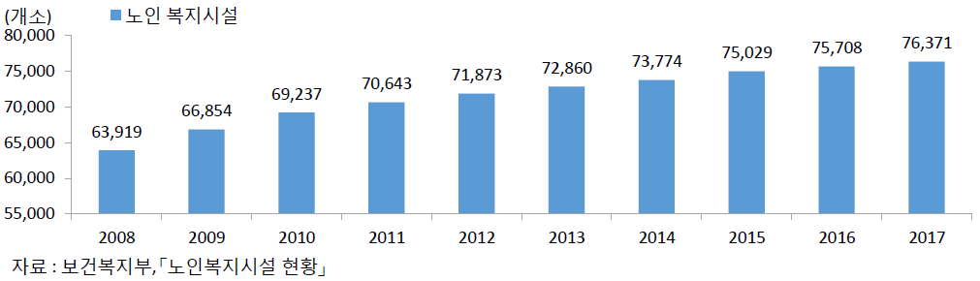


서론
본론
결론
질의응답
주제선정배경
65세 이상 인구 수 * 비율
“ 65세 이상 인구 738만 1천명으로 전체 인구 중 14.3% 차지”
(보건복지부:노인복지시설현황)
노인인구 평균 증가율 131%
노인복지시설 평균 증가율 101%
노인인구 증가율 대비 복지시설 증가율이 낮음
- 2 -

Slide 5

서론
본론
결론
질의응답
초고령 사회로의 변화
65세 이상 인구 구성비 추이
(단위 : 천명, %)
 | 총인구 | 65세 이상 |  | 연령대별 인구 및 구성비
 |  |  | 구성비 | 65∼69세 |  | 70∼74세 |  | 75세 이상
 |  |  |  |  | 구성비 |  | 구성비²⁾ |  | 구성비
2000 | 46,136 | 3,375 | 7.3 | 1,377 | 40.8 | 919 | 27.2 | 1,078 | 32.0
2005 | 47,279 | 4,372 | 9.2 | 1,683 | 38.5 | 1,255 | 28.7 | 1,434 | 32.8
2010 | 48,580 | 5,434 | 11.2 | 1,817 | 33.4 | 1,569 | 28.9 | 2,049 | 37.7
2017 | 51,423 | 7,171 | 13.9 | 2,315 | 32.3 | 1,756 | 24.5 | 3,100 | 43.2
2018 | 51,635 | 7,381 | 14.3 | 2,360 | 32.0 | 1,798 | 24.4 | 3,223 | 43.7
2020 | 51,974 | 8,134 | 15.6 | 2,661 | 32.7 | 1,991 | 24.5 | 3,482 | 42.8
2030 | 52,941 | 12,955 | 24.5 | 4,081 | 31.5 | 3,553 | 27.4 | 5,320 | 41.1
2040 | 52,198 | 17,120 | 32.8 | 4,242 | 24.8 | 4,038 | 23.6 | 8,840 | 51.6
2050 | 49,433 | 18,813 | 38.1 | 3,770 | 20.0 | 3,680 | 19.6 | 11,363 | 60.4
2060 | 45,246 | 18,536 | 41.0 | 3,612 | 19.5 | 3,184 | 17.2 | 11,740 | 63.3
18년 65세 이상 고령자는 14.3% 계속해서 증가 추세
2060년에는 41.0%로 예상 ->초고령 사회로의 변화
이에 따라 노인복지정책 및 시설이 필요
2017년 이전:인구주택총조사 자료, 2018년 이후: 장래인구추계
- 3 -

Slide 6
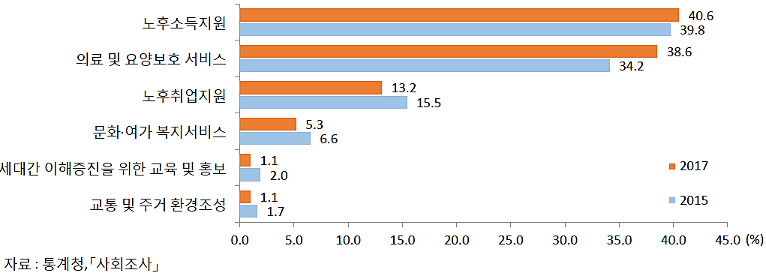
서론
본론
결론
질의응답
노인인구의 사회적 관심사
2017년 65세 이상 고령자의 사회적 관심사로[노후소득지원]이 40.6%로 가장 많고, 다음으로[의료 및 요양보호 서비스(38.6%)]
2년 전 대비 의료 및 요양보호 서비스는 4.4% 가장 크게 증가
고령일수록“의료 및 요양보호 서비스”는 증가하는 경향
 |  | 계
 |  |  | 노후소득 지원 | 의료및 요양보호 서비스 | 노후 취업 지원 | 문화·여가 복지서비스 | 세대이해증진위한 교육 홍보 | 교통 및 주거 환경조성 | 기타
2015 |  | 100 | 39.8 | 34.2 | 15.5 | 6.6 | 2.0 | 1.7 | 0.2
2017 |  | 100 | 40.6 | 38.6 | 13.2 | 5.3 | 1.1 | 1.1 | 0.1
 | 남 자 | 100 | 39.1 | 35.0 | 17.3 | 6.0 | 1.4 | 1.1 | 0.1
 | 여 자 | 100 | 41.7 | 41.3 | 10.2 | 4.8 | 0.9 | 1.0 | 0.0
 | 65∼69세 | 100 | 37.9 | 33.1 | 19.1 | 7.6 | 1.0 | 1.2 | 0.1
 | 70∼79세 | 100 | 42.5 | 38.8 | 11.9 | 4.4 | 1.3 | 1.1 | 0.0
 | 80세 이상 | 100 | 40.8 | 48.2 | 5.8 | 3.4 | 0.9 | 0.7 | 0.2
“의료 및 요양보호 서비스”에 대한 관심사 커짐
(단위 : %)
(통계청: 사회조사)
- 4 -

Slide 7
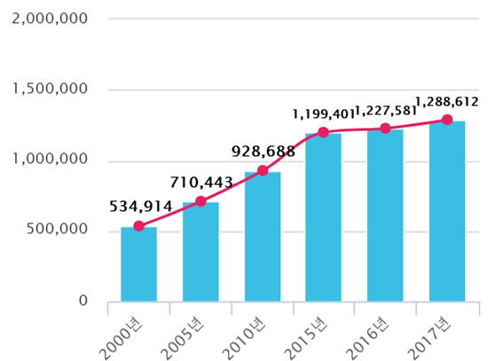
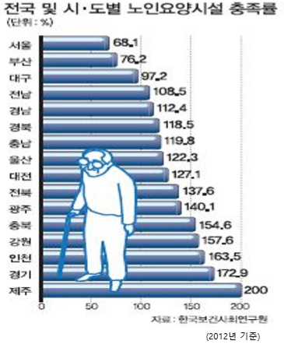
서론
본론
결론
질의응답
연도별 65세 이상 고령자 인구수(서울특별시)
전국 및 시* 도별 노인 요양시설 충족률
(통계청:인구주택총조사)
“한국보건사회연구원; 노인요양시설 충족률이 서울이 68.1%로 가장 낮음”
• 서울시 노인인구 증가율이 노인복지 시설 증가율에 비해 낮은 점
전국 중 서울의 복 지시설 충족률이 가장 낮음
서울시 노인복지시설 분석& 입지선정 주제로 선정
- 5 -

Slide 8
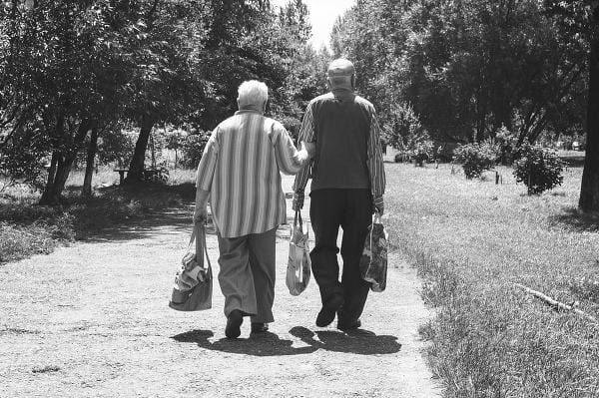
늘어나는 노인인구, 복지시설은 충분한가?
- 6 -

Slide 9
서론
본론
결론
질의응답
노인복지시설의 현황
(보건복지부:노인복지시설현황)
보건 복지부 노인복지시설 추이분석 및 변동요인 분석(2018)에 따르면
2008년 노인장기요양보험 제도 시행에 따라 일시적으로 요양시설이 많이 확충되었으나, 제도의 안정적인 정착으로 증가세가 둔화
향후 고령화로 인한 노인인구의 증가에 따라 시설의 수요가 완만하게 증가할 전망
시설의 충족율은 많이 개선되었으나 여전히 지역적으로 불균형 분포를 보이고 있어 균형있게 확충될 수 있는 대안 마련이 필요
- 7 -

Slide 10
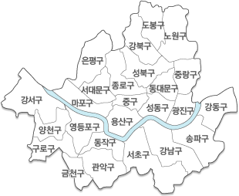
노인 복지시설이 어느 지역에 입지하면 좋을까?
- 8-

Slide 11
본론
데이터 분석 과정
- 9 -

Slide 12

서론
본론
결론
질의응답
Twitter를 이용하여 노인복지시설에 대한 사람들의 반응 조사
Twitter Developer Center에서 개인용 token을 다운받아 크롤링 실시
3가지 크롤링 실시
R을 이용한 크롤링
Python을 이용한 크롤링
Twitter-scraper
Twitter Developer에서
개인 API 계정을 신청
- 10 -

Slide 13
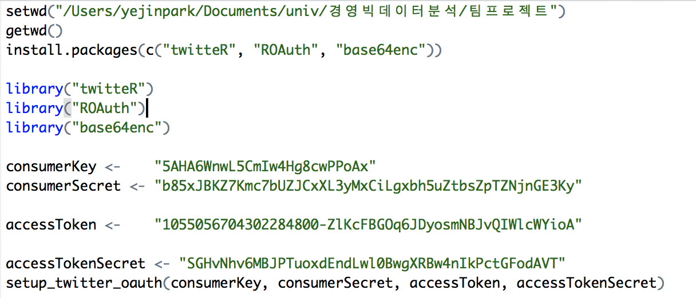
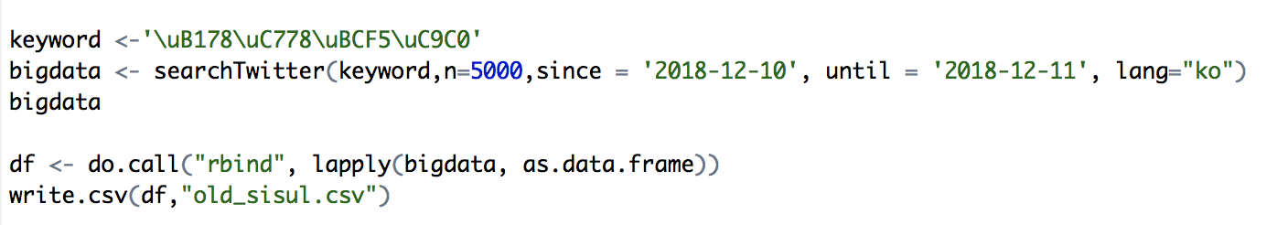
서론
본론
결론
질의응답
크롤링 코드 소개 : Rstudio에서 실행한 R 코드
\uB178\uC778\uBCF5\uC9C0 :
＇노인복지’를 유니코드로 변환한 것
- 11 -

Slide 14
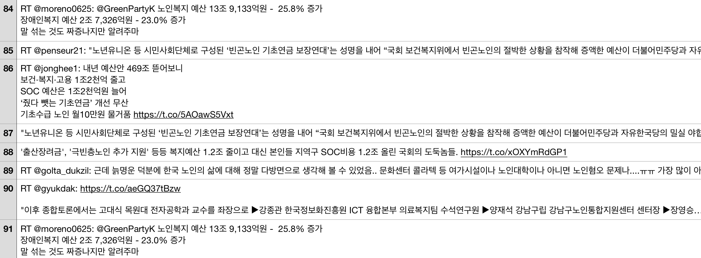
서론
본론
결론
질의응답
R 코드로 돌린 결과 csv 파일
- 12 -

Slide 15
서론
본론
결론
질의응답
크롤링 코드 소개 : Jupyter상에서 실행한 Python 기본 세팅 코드
Using package : ‘Tweepy’
!pip install tweepy
Import tweepy
# 트위터 application에서 발급받은 key 정보 입력
consumer_key= '5AHA6WnwL5CmIw4Hg8cwPPoAx'
consumer_secret= 'b85xJBKZ7Kmc7bUZJCxXL3yMxCiLgxbh5uZtbsZpTZNjnGE3Ky'
access_token= '1055056704302284800-ZlKcFBGOq6JDyosmNBJvQIWlcWYioA'
access_token_secret= 'SGHvNhv6MBJPTuoxdEndLwl0BwgXRBw4nIkPctGFodAVT’
- 13 -

Slide 16
서론
본론
결론
질의응답
크롤링 코드 소개 : Python 기본 세팅 코드
Using package : ‘Tweepy’
# 1. 핸들러 생성 및 개인정보 인증요청
auth = tweepy.OAuthHandler(consumer_key, consumer_secret)
# 2. 액세스 요청
auth.set_access_token(access_token, access_token_secret)
# 3. Twitter API 생성
api = tweepy.API(auth)
- 14 -

Slide 17
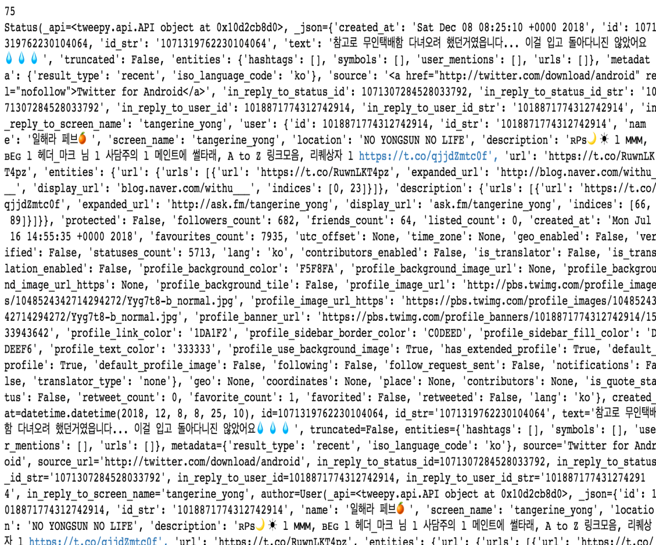
서론
본론
결론
질의응답
1) 첫번째로 시도한 코드
# keyword에 자신이 검색하고 싶은 키워드 입력
keyword = ”노인복지시설";
search = [] # 크롤링 결과를 저장할 변수
cnt = 1
while(cnt <= 30): # 20page 대상으로 크롤링
tweets = api.search(keyword)
for tweets in tweets:
search.append(tweets)
cnt += 1
print(len(search)) # 문서 길이
print(search[0]) # 첫번째 text 보기
print ('search')
- 15 -

Slide 18
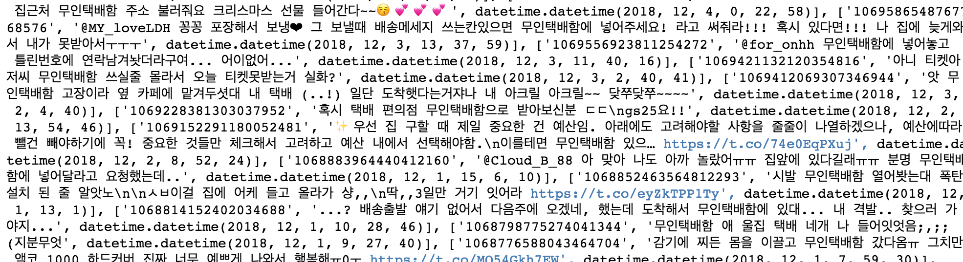
서론
본론
결론
질의응답
2) 두번째로 시도한 코드
# 검색하고 싶은 키워드 입력
keyword = ＇노인복지시설'
result = [] # 크롤링 텍스트를 저장할 리스트 변수
for i in range(1,30): #1~30 페이지 크롤링
tweets = api.search(keyword)
# keyword 검색 실시, 결과가 tweets 변수에 담긴다
for tweet in tweets:
result.append([tweet.id_str, tweet.text, tweet.created_at])
# 크롤링 결과 리스트에 삽입 (id, 트윗내용, 생성날짜)
print(len(result)) # 크롤링하여 가져온 트윗 개수
print(result[0]) # 수집 결과 확인 (첫번째 항목만 확인할 때)
print(result) # 전체를 확인하고 싶으면 이 코드로
좀 더 깔끔한 형태로 결과가 나오는 것을 알 수 있다
- 16 -

Slide 19
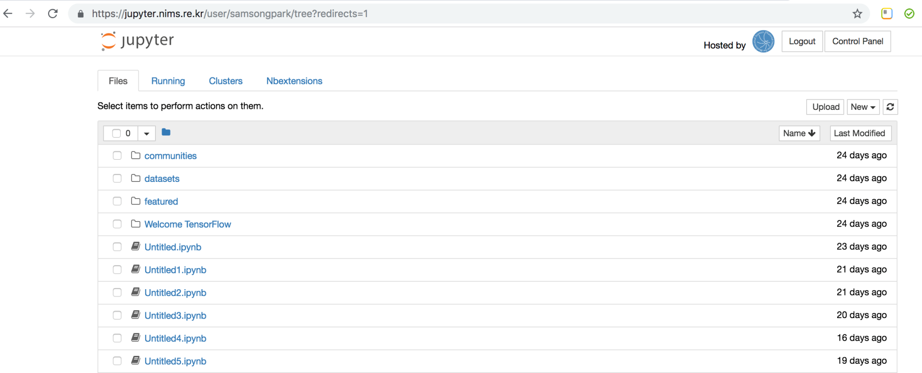
서론
본론
결론
질의응답
크롤링이 잘 되지 않을 때 NIMS라는 서버를 사용 (개인 Github에 연동하여 사용)
- 1 7 -

Slide 20
서론
본론
결론
질의응답
크롤링 코드 소개 : Python을 이용한 twitter-scraper
# terminal에서 실행하기
결과물 저장할 경로 설정 해주고
> twitterscraper
> %F0%9F%98%A5 # 검색할 keyword의 유니코드 이름 입력
> -l 500000 # -l : 뽑을 개수 limit 정하기
> -bd 2018-01-01 -ed 2018-12-31 # 뽑을 대상의 기간 정하기
> --lang ko # 결과물 저장 언어는 한국어로 설정
--output logistics.json # 파일명 설정 후, 크롤링 결과물 json 형식으로 저장
Reference : https://github.com/taspinar/twitterscraper/tree/master/twitterscraper
- 18 -

Slide 21
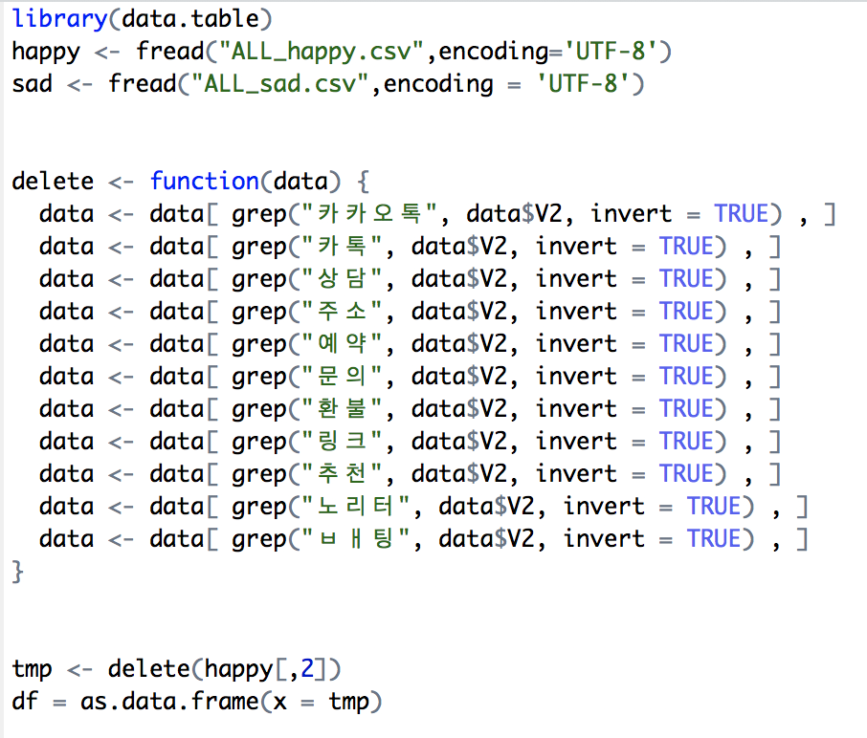
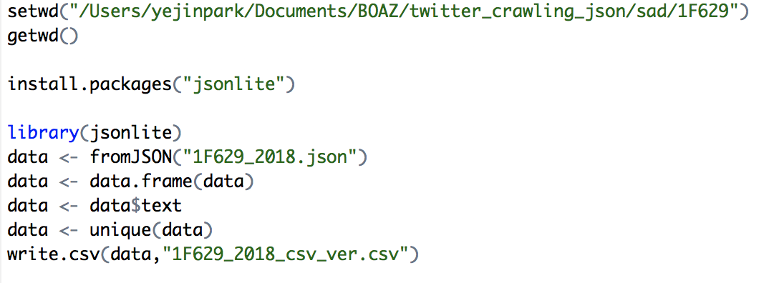
서론
본론
결론
질의응답
JSON 형식의 파일을 CSV로 변환하고,
중복 데이터와 광고글을 제거해주는 단계를 거칩니다.
- 19 -

Slide 22
서론
본론
결론
질의응답
데이터의 양
By R and Python : 123MB + 80.8MB
By Twitter-scraper : 2018-01-01부터 2018-12-07의 Twit 데이터 132.8MB + 183MB
- 20 -

Slide 23
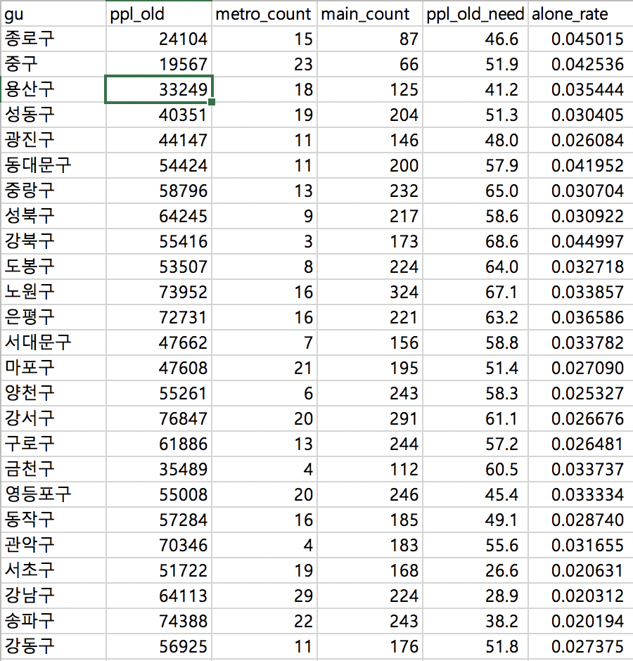
서론
본론
결론
질의응답
변수 설명
서울시 자치구 column : gu
서울시 노인 인구 : ppl_old
자치구별 지하철 역 개수 : metro_count
서울시 자치구별 노인복지시설 개수 : main_count
자치구별 노인 기초생활수급자 비율 : ppl_old_need
총 인구대비 독거노인 비율 : alone_rate
- 21 -

Slide 24
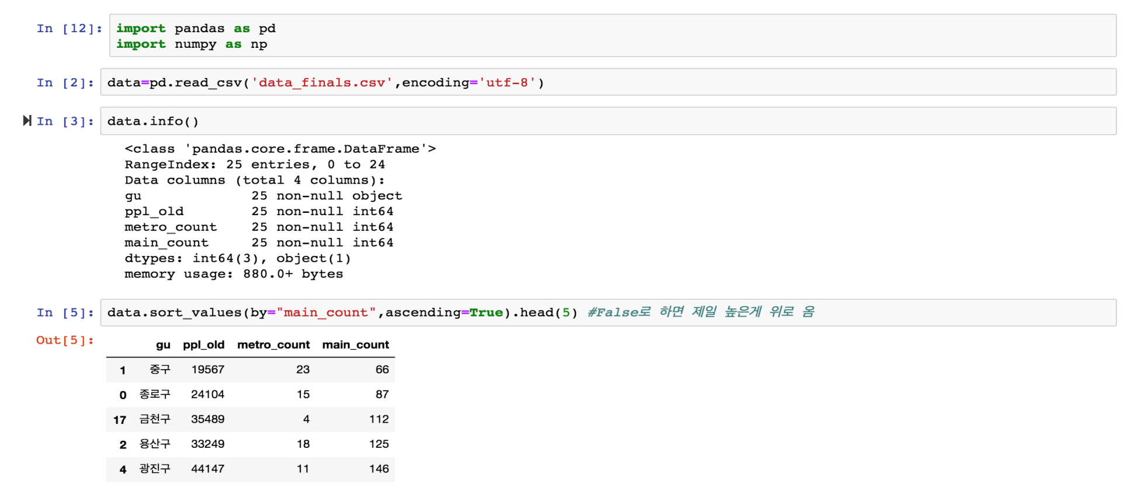
서론
본론
결론
질의응답
데이터 기본 소개 및 상관분석 with Python
데이터에 대한 설명 data.info()
- 22 -

Slide 25
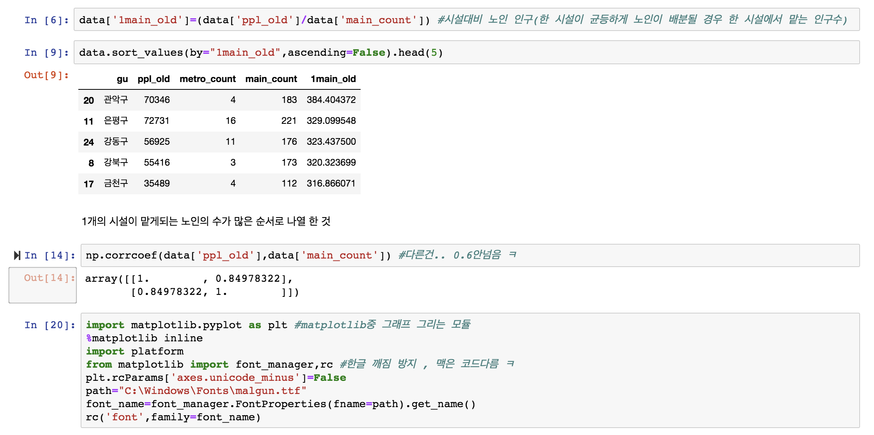
서론
본론
결론
질의응답
Lmain_old :
시설 대비 노인 인구 (한 시설이 균등하게 노인이 배분될 경우
한 시설에서 맡는 인구 수를 나타낸 것)
관악구 > 은평구 > 강동구 > 강구 > 금천구 순으로 나타남
시각화 패키지 matpltotlib 불러옴
- 23 -

Slide 26
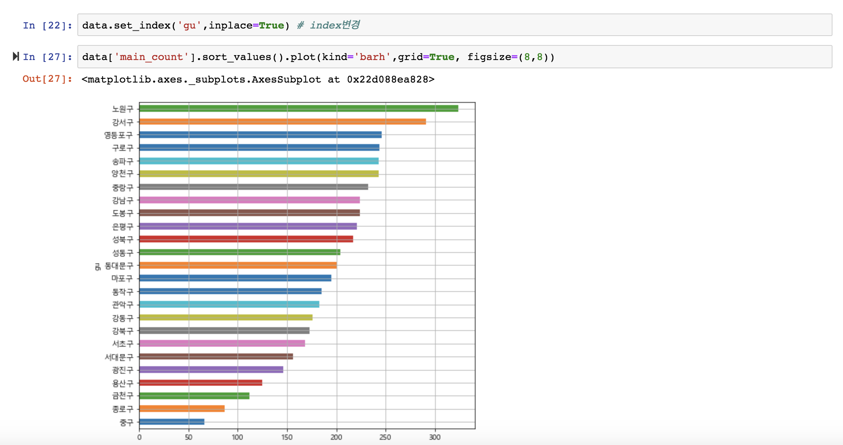
서론
본론
결론
질의응답
노인복지시설 수 단순 시각화:
노원구가 제일 많은 것을 알 수 있다
- 24 -

Slide 27
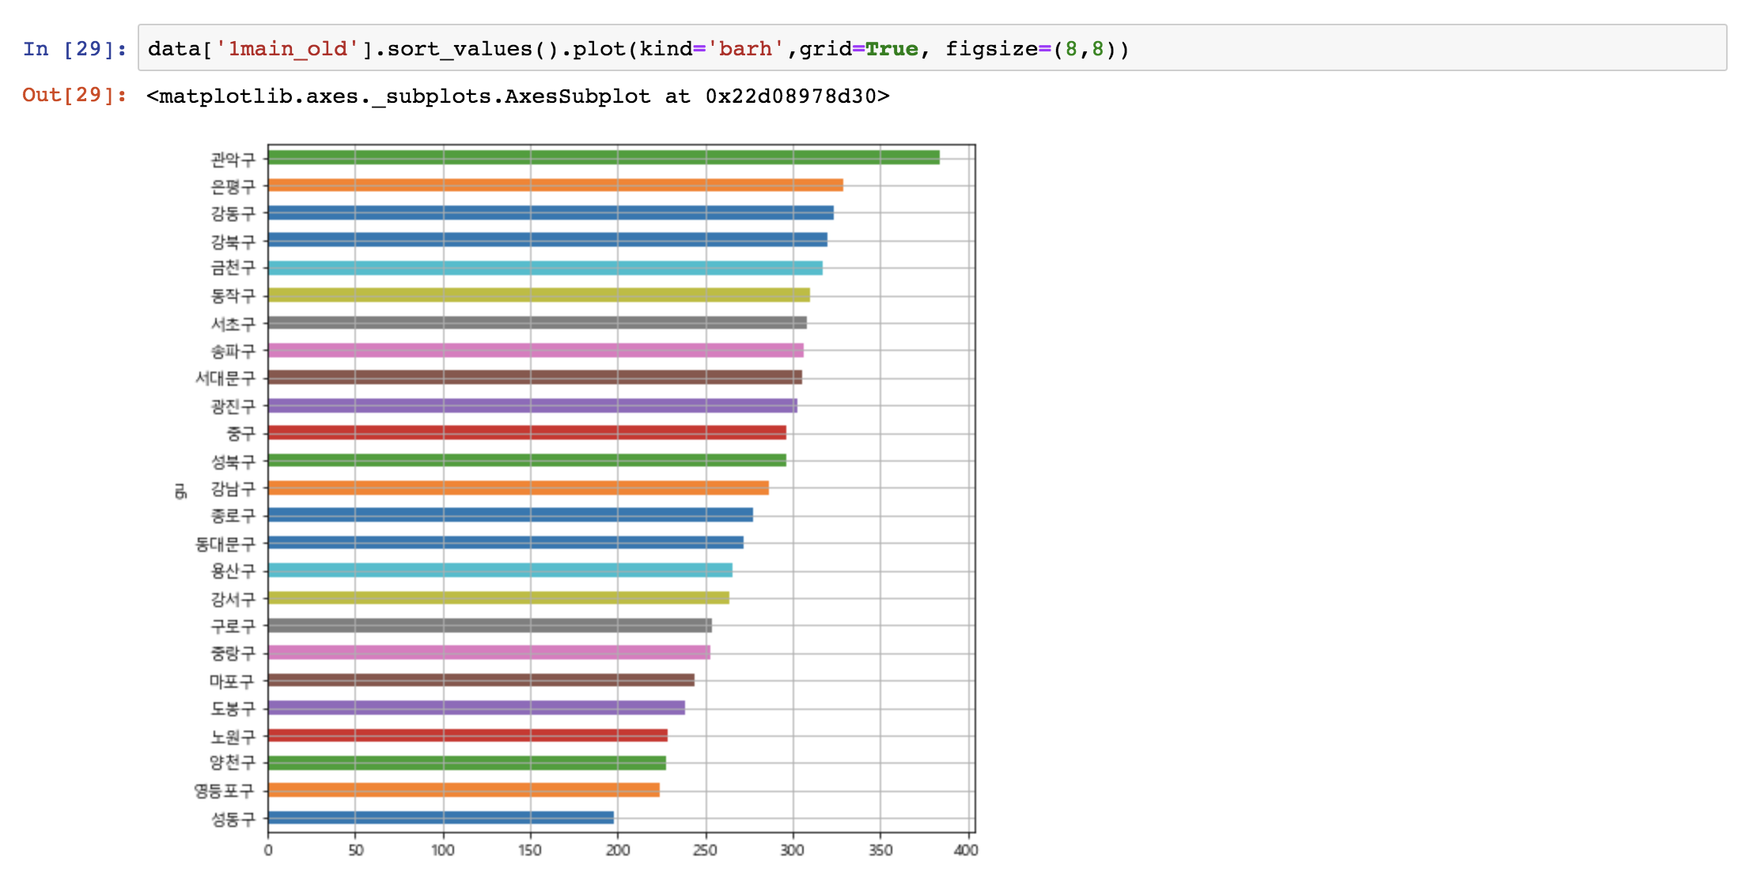
서론
본론
결론
질의응답
시설 수 대비 노인 인구에 대한 시각화
(matplotlib 사용)
- 25 -

Slide 28
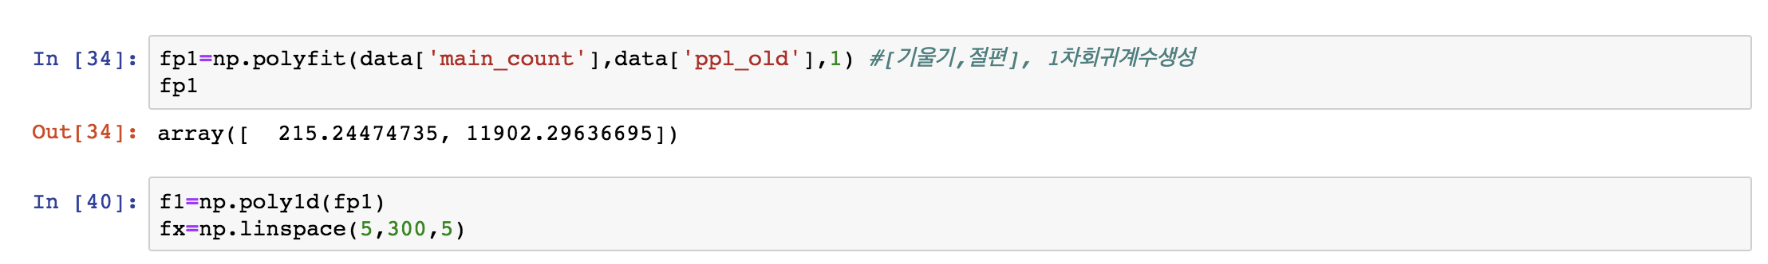
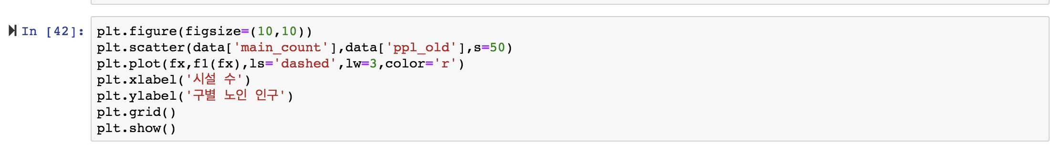
서론
본론
결론
질의응답
시설 수 대비 구별 노인 인구 수에 대한 시각화
- 26 -

Slide 29
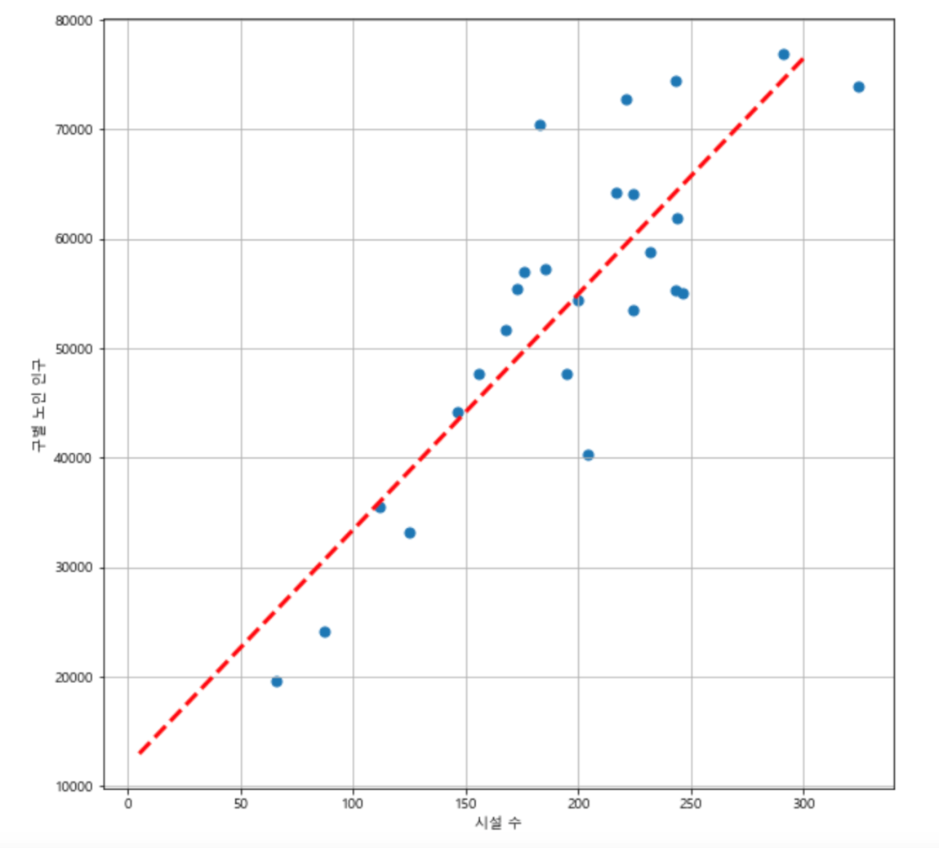
서론
본론
결론
질의응답
시설 수 대비 구별 노인 인구 수 :
어느 정도 선형 관계를 유지하는 것을 볼 수 있다
- 27 -

Slide 30
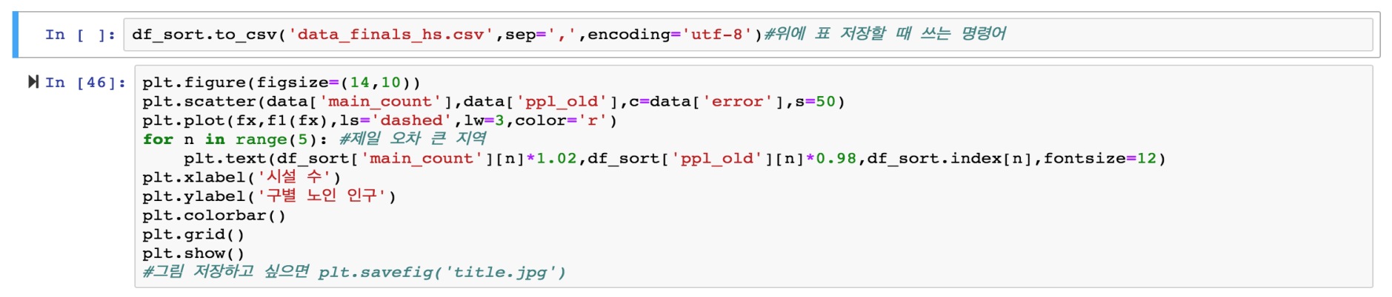
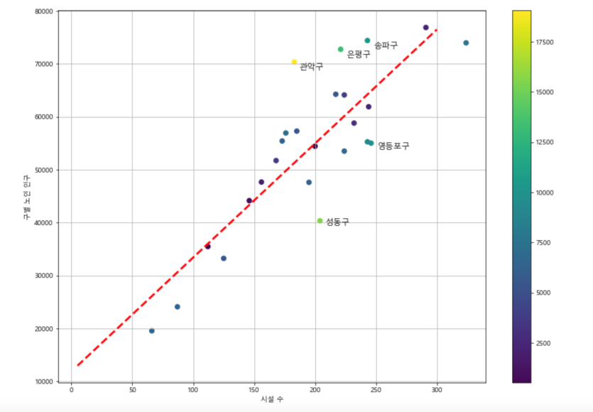
서론
본론
결론
질의응답
- 28 -

Slide 31
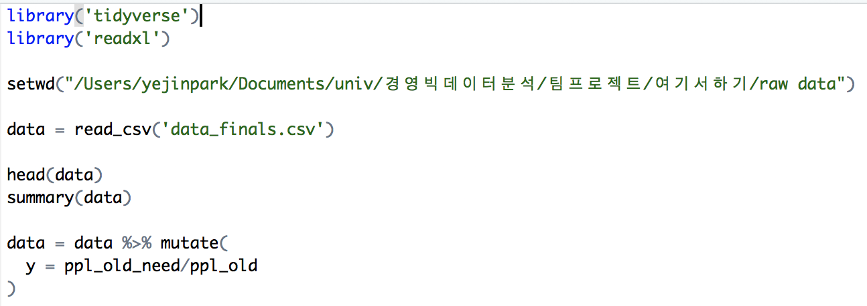
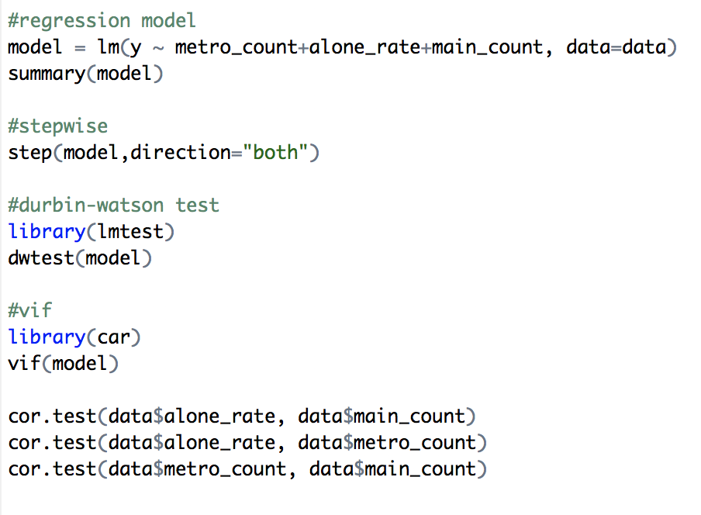
서론
본론
결론
질의응답
회귀분석 모델을 돌려보았음
Y : 자치구별 노인 기초수급자 비율
X : 나머지 변수 (지하철 역수, 독거노인비율, 노인복지시설 수)
단계적 방법(stepwise selection) 수행
모든 변수가 포함된 모델에서 출발하여 기준 통계치에 가장 도움이 되지 않는 변수를 삭제하거나, 모델에서 빠져 있는 변수 중에서 기준 통계치를 가장 개선시키는 변수를 추가
그리고 이러한 변수의 추가 또는 삭제를 반복한다. 반대로 절편만 포함된 모델에서 출발해 변수의 추가, 삭제를 반복할 수도 있다.
위 세 가지 방법의 변수 선택은 왼쪽과 같이 step( ) 함수로 수행
Durbin-watson test : 선형회귀분석 또는
다중회귀분석을 실시하면서 잔차의 독립성을 검증하고자 할 때 수행
연관성 분석 수행
Reference : https://thebook.io/006723/ch08/05/01/
- 29 -

Slide 32
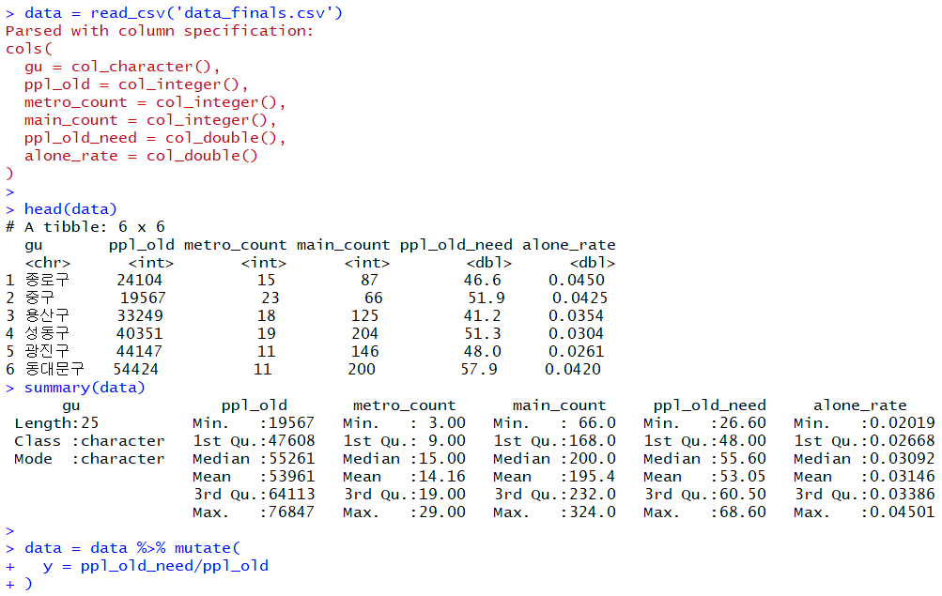
서론
본론
결론
질의응답
코드 실행 결과
- 30 -

Slide 33
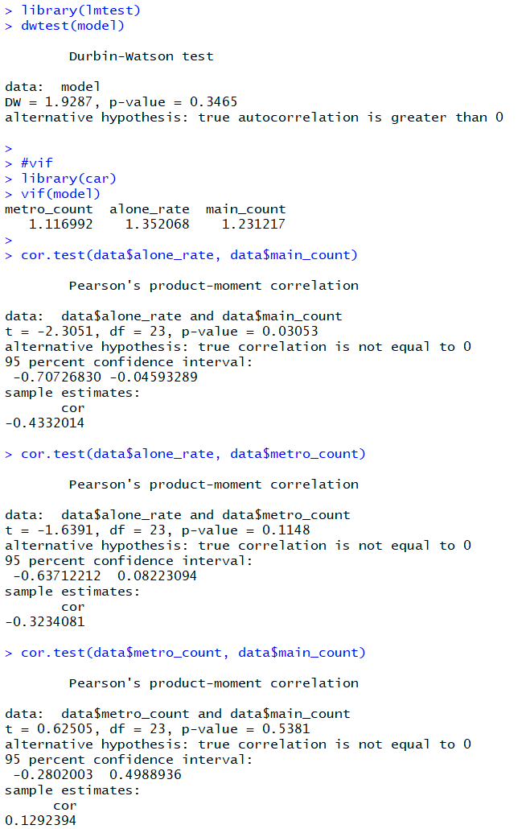
서론
본론
결론
질의응답
DW : 2에 가까울수록 자기상관이 존재하는 것인데, 1.9287 정도면 어느 정도 유의한 수치라고 할 수 있음
Library(car) : 다중공산성 문제를 방지하기 위해 사용하는 library
-우선 다중회귀분석 시 종속변수 Y를 제외하고 나머지 독립변수간의 상관관계만을 고려하여 2개 이상의 독립변수 조합 간 회귀분석을 따로 실시한다. 여기서 설명력(결정계수 ; R2)이 높으면 우리가 우려하는 다중공산성문제가 발생되는 것 -만약 독립변수 간 상관관계가 높아 특정조합상(i 번째 독립변수를 종속변수로 두어 회귀분석 실시)에서 회귀선의 설명력이 좋으면 분산팽창계수 값이 커지게 된다.
-보통 이 분산팽창계수가 10 이상일때 j번째 독립변수는 다중공산성이 있는 독립변수라 판단하는데 여기서는 10 이상이 되는 계수가 없으므로 다중공산성이 없다고 판단
변수별 P-value를 살펴보면
Alone_rate ~ main_count만이
유의하다는 것을 알 수 있다 (나머지 변수들은
P-value가 0.05보다 커서
통계적으로 유의하지 않음)
- 31 -

Slide 34
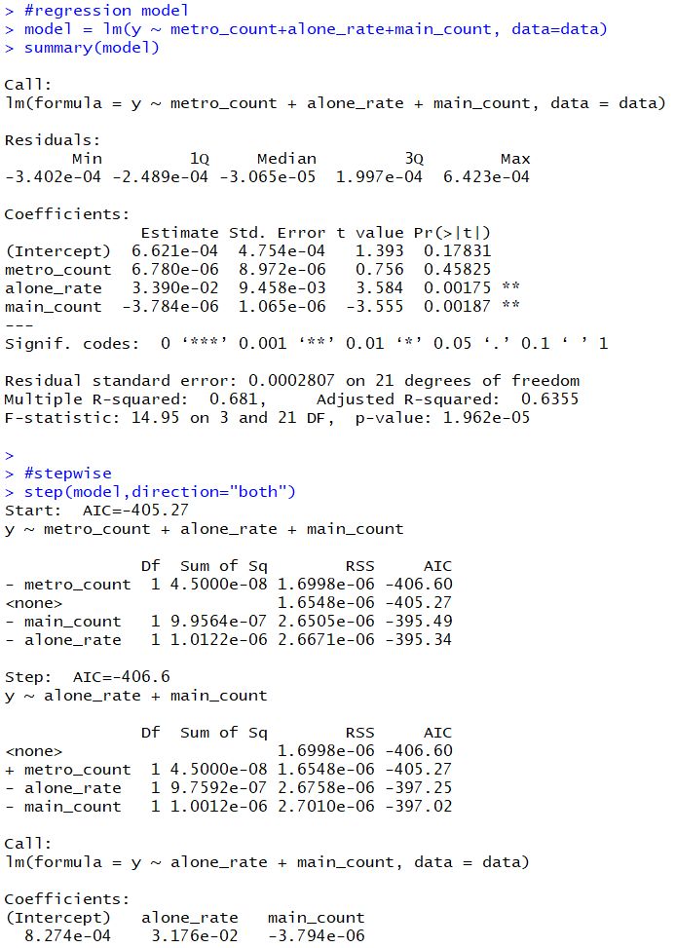
서론
본론
결론
질의응답
P-value 낮음 : 우리 모델이 통계적으로 유의하다는 것을 알 수 있음
F-test는 회귀분석 모델 전체에 대해 통계적으로 의미가 있는지를 결정하기 위해 사용
회귀분석 모델에서 F-Statistic의 p-value의 값이 0.05보다 작은 경우 회귀식 전체는 유의하다고 볼 수 있음
- 32 -

Slide 35
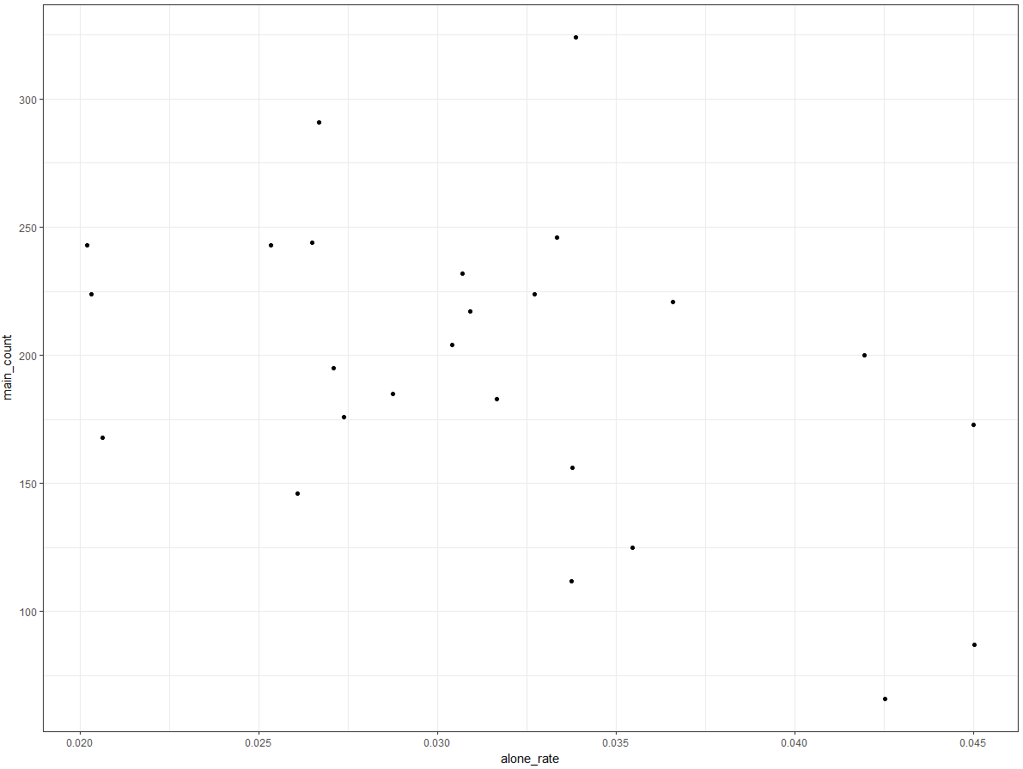
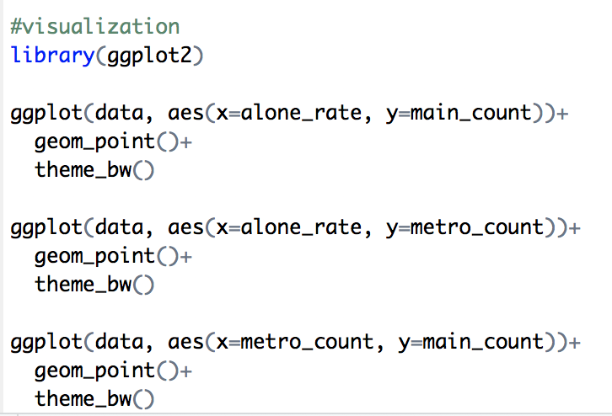
서론
본론
결론
질의응답
완전하지는 않지만 어느 정도 양의 상관관계를 가지고 있는 것을 알 수 있음
시각화 : Visualization
- 33 -

Slide 36
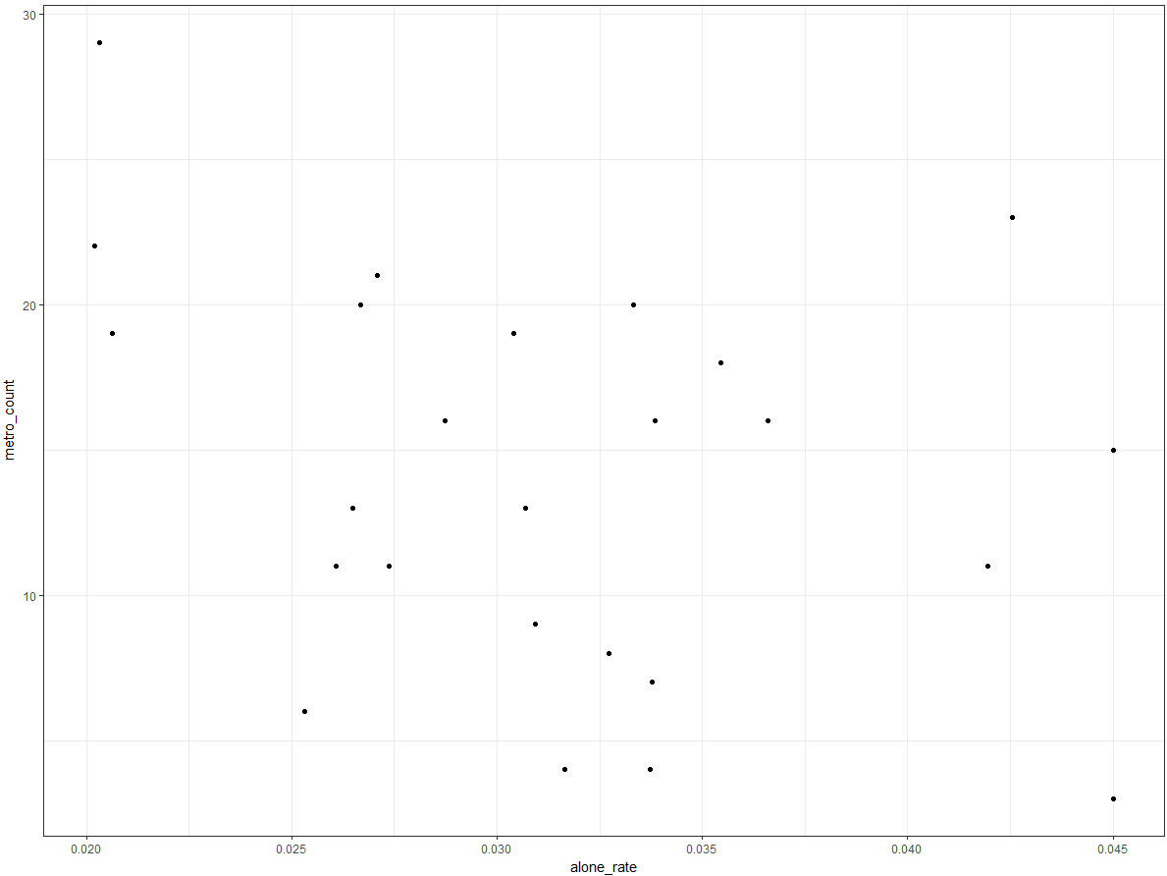
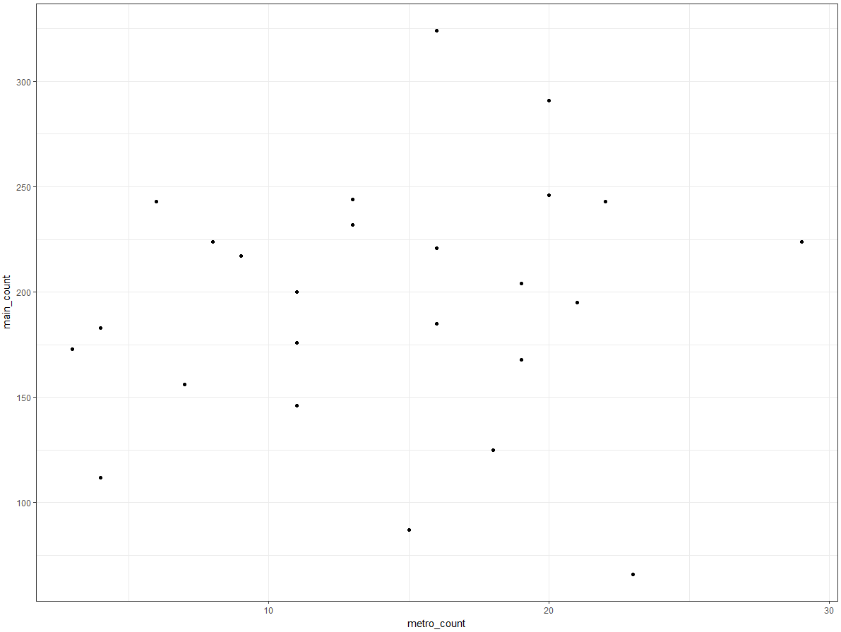
서론
본론
결론
질의응답
시각화를 해 보았을 때,
Alone rate ~ Metro count와 metro count ~ main count 간에는
어떠한 선형적 관계도 존재하지 않음을 알 수 있음
- 34 -

Slide 37
서론
본론
결론
질의응답
구 ．동 별 시설 수 파악
( 보건복지부 2018 노인복지시설 현황 - 전국데이터 )
1. 원본 데이터(한글)에서 서울시 관련 정보만 엑셀로 추출
* 2017년 12월 31일 기준 - 서울시 총 복지시설 수 4900여 개
* 노인 복지시설은 노인주거복지, 노인의료복지, 노인여가복지 등으로 나누어짐
2. 추출한 정보를 필요한 정보만 남도록 정리 (시설/구/주소)
-> 그 중 노인여가복지에 속해있는 ‘경로당’과 ‘노인교실’이 3,735 개로
서울시 총 복지시설의 약 76%를 차지함
3. 구와 주소로만 이루어진 목록 생성 후 다시 구와 동으로 정리
몇 천 개나 되는 시설의 주소까지는 데이터에 나와있지 않았기 때문에
나머지 24%의 복지시설들로 내용을 구성함
4. 데이터 정렬 후 구．동 별 시설 수 파악
- 35 -

Slide 38
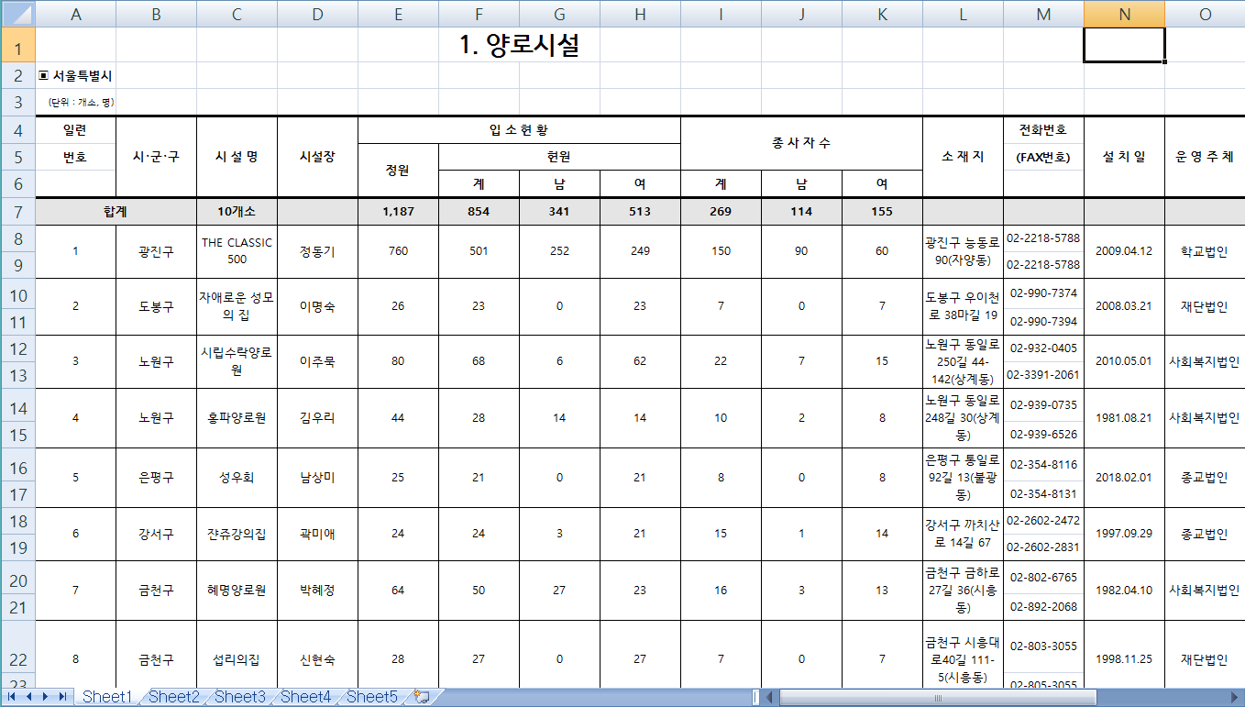
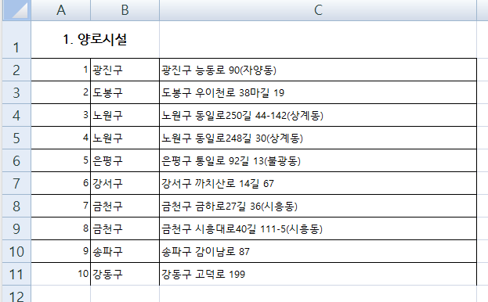
서론
본론
결론
질의응답
구 ．동 별 시설 수 파악
( 보건복지부 2018 노인복지시설 현황 - 전국데이터 )
1. 원본 데이터(한글)에서 서울시 관련 정보만 엑셀로 추출
2. 추출한 정보를 필요한 정보만 남도록 정리 (시설 별 -구/주소)
3. 구와 주소로만 이루어진 목록 생성 후 다시 구와 동으로 정리
4. 데이터 정렬 후 구．동 별 시설 수 파악
- 36 -

Slide 39
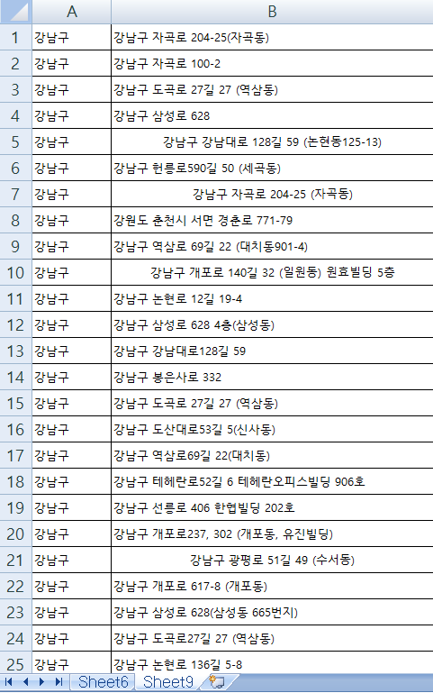
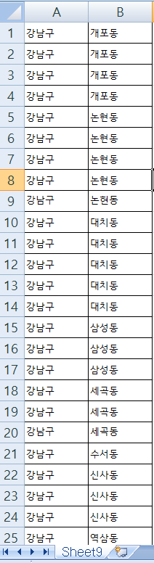
서론
본론
결론
질의응답
구 ．동 별 시설 수 파악
( 보건복지부 2018 노인복지시설 현황 - 전국데이터 )
1. 원본 데이터(한글)에서 서울시 관련 정보만 엑셀로 추출
2. 추출한 정보를 필요한 정보만 남도록 정리 (시설 별 - 구 /주소)
3. 구와 주소로만 이루어진 목록 생성 후 다시 구와 동으로 정리
-> 1,167 개의 주소를 동으로 변환하여 정리함
Ex) 개포1동, 개포2동, 개포4동 = 개포동으로 취급함
4. 데이터 정렬 후 구．동 별 시설 수 파악
- 37 -

Slide 40
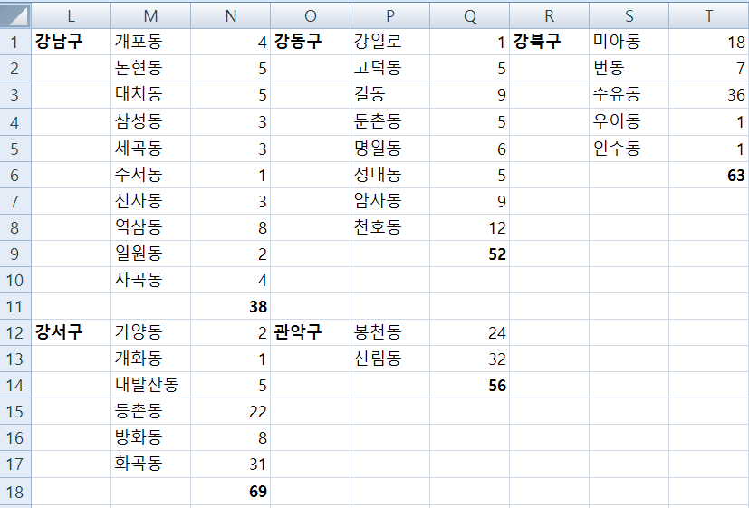
서론
본론
결론
질의응답
구 ．동 별 시설 수 파악
( 보건복지부 2018 노인복지시설 현황 - 전국데이터 )
1. 원본 데이터(한글)에서 서울시 관련 정보만 엑셀로 추출
2. 추출한 정보를 필요한 정보만 남도록 정리 (시설/구/주소)
3. 구와 주소로만 이루어진 목록 생성 후 다시 구와 동으로 정리
4. 데이터 정렬 후 구．동 별 시설 수 파악
- 38 -

Slide 41
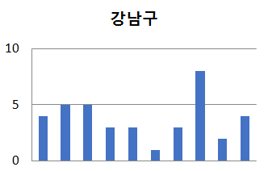
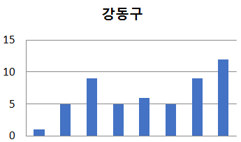
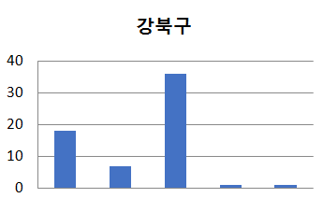
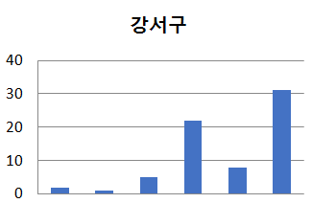
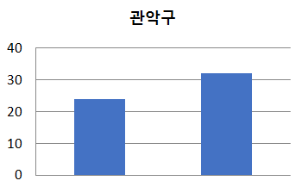
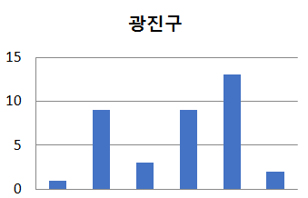
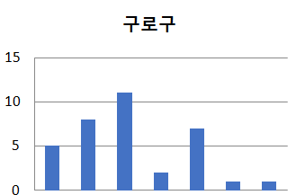
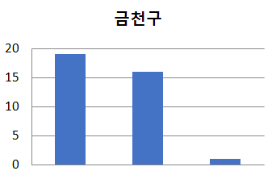
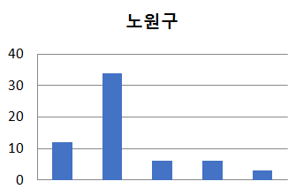
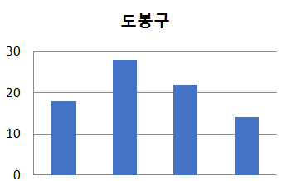
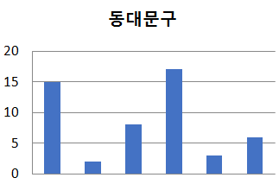














서론
본론
결론
질의응답
동 별 복지시설의 수
- 39 -

Slide 42




서론
본론
결론
질의응답
< 현황 >
BUT,
구 평균 노인인구 천 명당 3.61개의 복지시설이 존재
서울 자치구 별 노인인구와 자치구 별 복지시설 수 그래프를 같이 살펴본 결과 ,
대체로 고령인구가 많이 거주하고 있는 지역에 복지시설 수 도 많은 편
*관악이 2.65개로 가장 적음
*성동이 4.96개로 가장 많음
인구대비 복지시설이 가장 적은 곳과 많은 곳의 차이가 약 2배로 불균형
>
- 40 -

Slide 43
서론
본론
결론
질의응답
- 41 -

Slide 44




서론
본론
결론
질의응답
< 현황 >
( ▲ 여러 자치구들 중 동 별 복지시설 수 불균형이 심한 4곳을 ‘참고’로 가져옴)
+
동 별 복지시설 현황을 보았을 때 여러 행정 동 중에 복지시설이 아예 입지하지 않은 곳도 있고,
특정 행정 동 에 치우쳐져 있어 고르게 분산되어 있지 않음
+ ) 예를 들어, 관악구는 실제 20여 개의 행정 동이 있는데,
복지시설이 위치한 곳은 봉천동, 신림동 두 곳 뿐임
- 42 -

Slide 45
결론
결론 도출 및 한계점
- 43 -

Slide 46

서론
본론
결론
질의응답
결론
자치구 별 노인 기초수급자 비율, 독거노인 비율이 모두 가장 높게 나오고
구, 동 별 노인인구 수 대비 복지시설 수 조차 불균형 하다고 나온
“강북구”
+) 서울시 내 지역별로 시설이 불균형 하게 분포되어 있기에
상대적으로 인구대비 복지시설이 적은 자치구,
그 중에서도 복지시설이 치우쳐져 있는
행정 동들에 추가적인 설치가 필요하다
- 44 -

Slide 47

서론
본론
결론
질의응답
한계점
- 조원들 중 분석 툴을 잘 다루는 사람이 없어서 심화적으로 분석하지 못함
-모델을 돌려서 학습을 하기 위해서는 데이터의 양이 많아야 하는데,
데이터의 양이 부족하여 회귀분석 모델만 돌릴 수 있었음
- 좀 더 다양한 변수들을 가지고 있었다면
더 유의미한 결론을 도출할 수 있었을 것 같다는 아쉬움
- 45 -

Slide 48
출처
* 공공데이터
-공공 데이터 포털
https://www.data.go.kr/useCase/exam/index.do
국가지표체계
http://www.index.go.kr/main.do?cate=1
- 보건복지부
http://www.mohw.go.kr/react/jb/sjb030301vw.jsp?PAR_MENU_ID=03&MENU_ID=0321&CONT_SEQ=345246&page=1
서울 열린데이터 광장
https://data.seoul.go.kr
-통계청
http://kostat.go.kr/portal/korea/index.action
-KOSIS 국가통계포털
http://kosis.kr/index/index.do
- 46 -

Slide 49
질의응답
- 47 -

Slide 50
- 감사합니다 -

